Slide 1

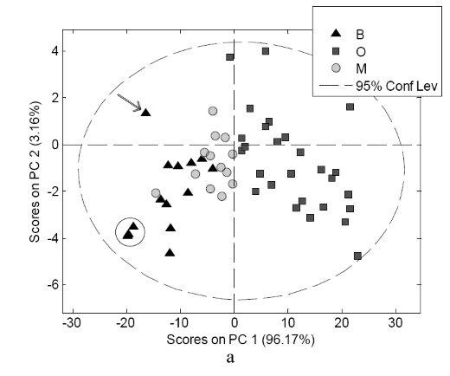
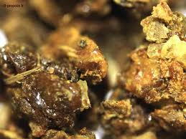
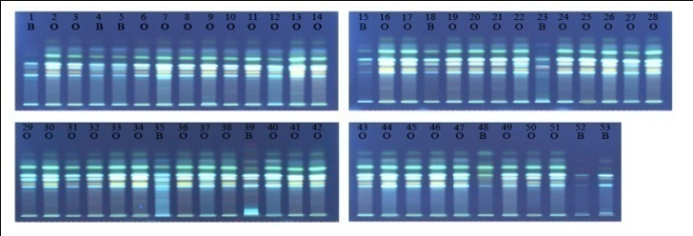
Odabrane oblasti analitičke hemije
- Statistička obrada rezultata merenja -
Dušanka M. Milojković-Opsenica, Jelena Mutić, Jelena Đ. Trifković

Slide 2
Statistička obrada rezultata
merenja
„POČEVŠI OD PRAKTIČNOG HEMIČARA, KOJI SAMO VRŠI HEMISKE ANALIZE, PA DO ČISTIH TEORETIČARA KOJI U HEMIJU UVODE NOVE HIPOTEZE I OTKRIVAJU NOVA POLJA ZA ISTRAŽIVANJA, SVAKI HEMIČAR IMA DA RAČUNA, DA VRŠI IZRAČUNAVANJA BILO POMOĆU PROSTIH ARITMETIČKIH RADNJA, BILO SA KOMPLIKOVANIJIM RAČUNSKIM INSTRUMENTOM KOJI DAJU RAZNE PARTIJE TEORISKE MATEMATIKE”.
(Mihajlo Petrović, Spomenica Lozanića, Beograd, 1922.)

Slide 3
Statistička obrada rezultata
merenja
Primer 1.
Izvršena je analiza deset uzoraka rude nikla sa različitih lokaliteta jednog budućeg rudnika. Nađeno je da u uzorcima rude ima 4,0%, 3,7%, 2,7%, 2,6%, 2,6%, 2,6%, 2,5%, 0,9%, 0,9% i 0,3% nikla. Srednja vrednost ovih deset merenja je 2,3%. (I. Gutman: Obrada rezultata merenja u hemiji, Kragujevac, 2000.)
RUDNIK? Da, ako u rudi ima više od 2% Ni.
Primer 2:
Prilikom analize krvi dve grupe ljudi (prva je kontrolna, a druga je grupa obolelih od reumatoidnog artritisa) nađene su sledeće koncentracije tiola u krvi (mM):
kontrolna: 1,84; 1,92; 1,94; 1,92; 1,85; 1,91; 2,07
reumatoidna: 2,81; 4,06; 3,62; 3,27; 3,27; 3,76.
Da li je jedan od simptoma artritisa povećan sadržaj tiola u krvi?
Koncentracija nitrata (mg/dm³)
Lab. 1 | Lab. 2
51,0 | 52,8
51,3 | 53,0
51,6 | 53,5
50,9 | 52,6
50,5 | 52,8
52,0 | 53,8
Primer 3:
U dve laboratorije određivan je sadržaj nitrata u pijaćoj vodi i dobijeni su rezultati prikazani u tabeli.
Maksimalna dozvoljena količina nitrata u pijaćoj vodi po propisima EU je 50 mg/dm³. Da li se može tvrditi da sadržaj nitrata u ovoj vodi premašuje MDK vrednost?

Slide 4
Statistička obrada rezultata
merenja
Zadatak kursa
Da vas osposobi da
svoje eksperimentalne rezultate izražavate na pravilan način,
iz dobijenih podataka izvučete što je moguće više korisnih informacija,
donesete ispravne zaključke.
Cilj kursa je da studente upozna sa osnovnim metodama statističke obrade rezultata merenja u hemiji.
Ishod
Student osposobljen da
razume izvore nesigurnosti merenje,
oceni tačnost i preciznost rezultata hemijske analize,
svoje rezultate ispravno grupiše, tabelarno i grafički prikaže,
upoređuje rezultate primenom parametrijskih testova,
koristi linearnu regresionu analizu,
koristi PC za statističku obradu i prikaz rezultata.

Slide 5
Statistička obrada rezultata
merenja
„Jedino statistički obrađeni podaci mogu imati naučnu vrednost”
TAČNO, ALI
Statistička obrada NE GARANTUJE naučnu vrednost podataka
„Statistika može biti samo pomoć, ali nikada zamena za zdrav razum” (Blalock)
LITERATURA
J. C. Miller and J. N. Miller, Statistics and Chemometrics for Analytical Chemistry, Pearson Education, Harlow, 2000, 2005, 2010
M. Otto, Chemimetrics - Statistics and Computer Application in Analytical Chemistry, Wiley-VCH, Weinheim, 1999
Dodatni materijal: portal HF
Naučna i stručna literatura iz analitičke hemije

Slide 6
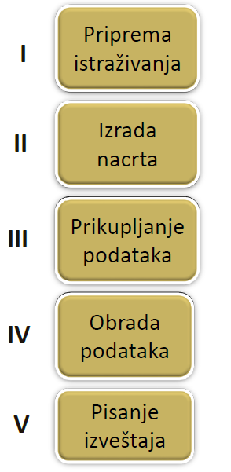

Statistička obrada rezultata
merenja
IDEJA
Definisanje problema
Cilj istraživanja
Šta treba istraživati
Postavka problema
Pregled literature

Slide 7
Statistička obrada rezultata
merenja
Grupisanje podataka
Prikazivanje podataka:
Tabeliranje
Grafičko prikazivanje
Sređivanje podataka
GRUPISANJE PODATAKA
Cilj: učiniti podatke preglednijim
Veoma važno: obezbeđuje vrednost drugih statističkih postupaka
Osnovna pravila: Sveobuhvatnost
Sistematičnost
Određenost

Slide 8
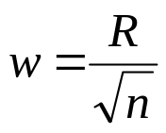
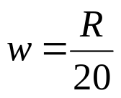
Statistička obrada rezultata
merenja
Postupak:
podaci se grupišu u razrede (intervale, grupe, grupne intervale) međusobno jednake po veličini
Utvrđivanje širine grupnog intervala, w
Određivanje R = Xmax – Xmin  w
Širina razreda zavisi od n:
Za n = 30 – 400:
Za n > 400:
Važno:
Malo w  veliki broj grupnih intervala
detaljnije informacije ALI slabija preglednost
w   broj intervala 
 preglednost  detaljnost informacija 
CILJ: PREGLEDNA I DOBRA INFORMACIJA
2. Poštovanje pravila prilikom formiranja grupnih intervala

Slide 9
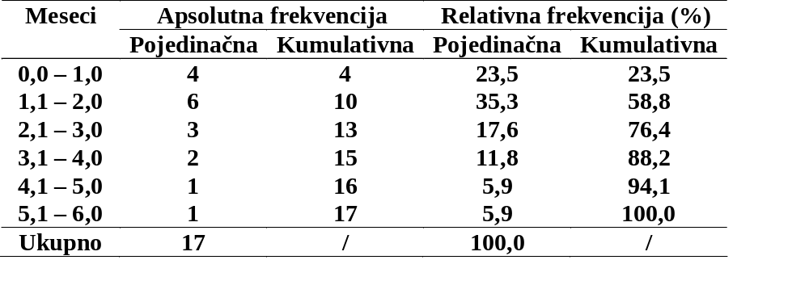
Statistička obrada rezultata
merenja
FREKVENCIJA (UČESTALOST), f =
broj jedinica posmatranja koje pripadaju jednom razredu
apsolutna i relativna f
pojedinačna (parcijalna) i kumulativna
DISTRIBUCIJA FREKVENCIJA (Raspodela učestalosti) = prikaz raspoređivanja jedinica statističkog skupa po grupama (razredima)
Primer 1. Raspodela frekvencija oboljevanja 17 pacijenata u periodu od 6 meseci:

Slide 10
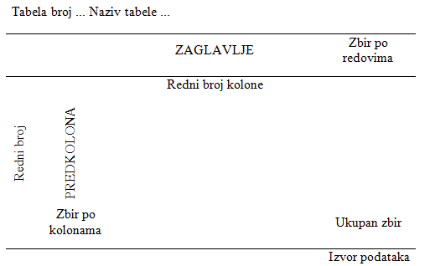
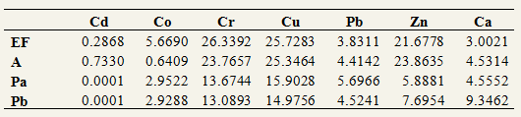
Statistička obrada rezultata
merenja
Tabelarno prikazivanje rezultata
TABELA MORA DA BUDE:
pregledna – ograničen broj redova i kolona
jasna i razumljiva – oznake u predkoloni i zaglavlju precizne i detaljne
potpuna – svaka rubrika popunjenja brojem ili odgovarajućim znakom
tehnički pravilna – po obliku, veličini i odnosu rubrika prilagođena sadržaju (veličina brojeva, znakova i opisa)
Pregledno prikazivanje prethodno grupisanih podataka tabelom.
Tabela mora da sadrži:
redni broj
naslov
šemu (maksimalno prilagođenu sadržaju)
izvore podataka
Tabela 1. Određivanje sadržaja minerala u pepelu
Termoelektrana Kolubara, Lazarevac, Srbija, jul 2014

Slide 11
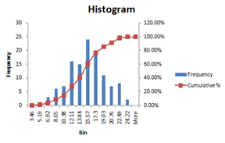

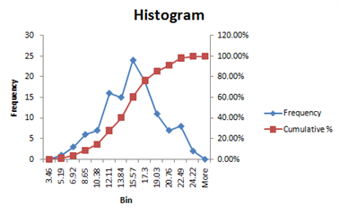

Statistička obrada rezultata
merenja
GRAFIČKO PRIKAZIVANJE REZULTATA
„Crtež vredi koliko i hiljadu reči” (kineska poslovica)
Poređenje veličina jasnije
Upadljivije razlike i odnosi među veličinama
Obično slika ilustruje (ne zamenjuje) tabelu!

Slide 12
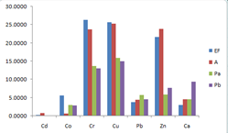
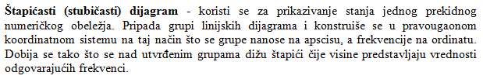
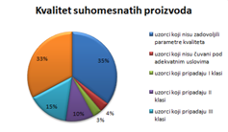
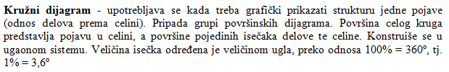

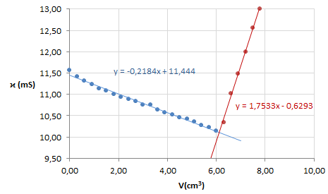
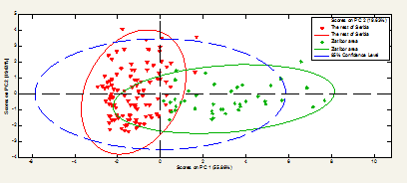
Statistička obrada rezultata
merenja

Slide 13

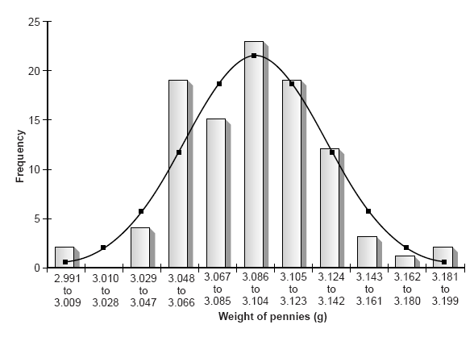
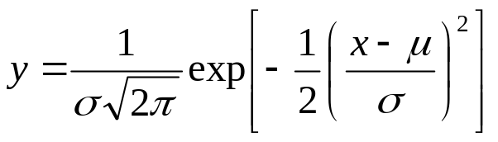
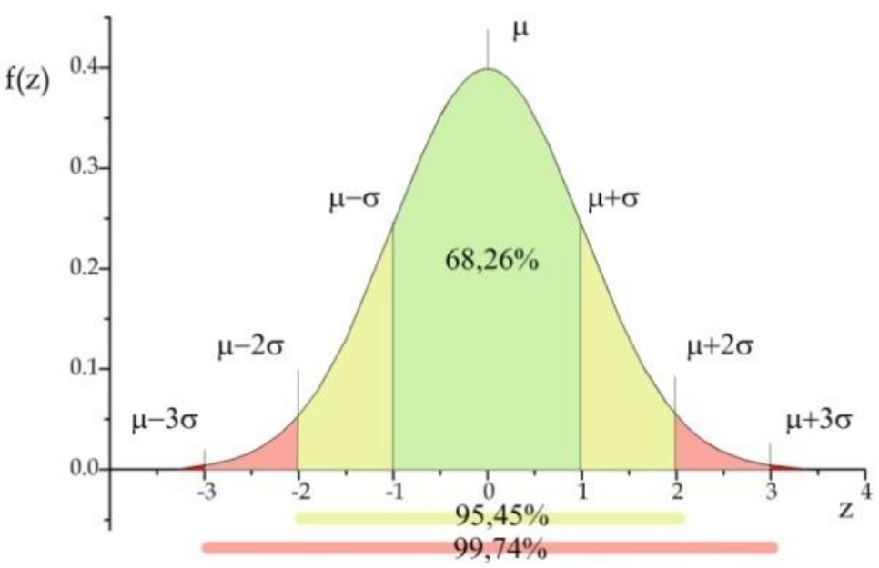
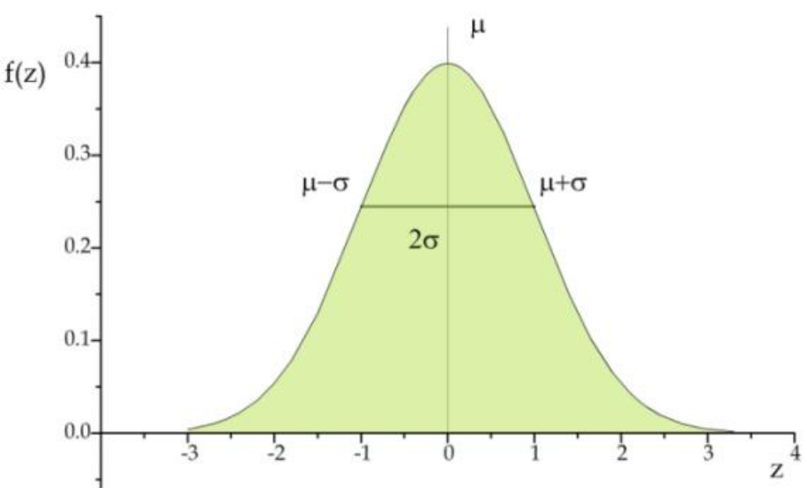
Statistička obrada rezultata
merenja
  Gauss-ova kriva (kriva normalne raspodele)

Slide 14

Statistička obrada rezultata
merenja
Greške u hemijskoj analizi
Nemoguće je izvesti hemijsku analizu tako da rezultat bude potpuno oslobođen grešaka, odnosno nesigurnosti!
Naš zadatak je da te greške svedemo na minimum i njihovu veličinu procenimo sa prihvatljivom tačnošću¹.
hemičar - pouzdano izvršavanje odgovarajuće analize
(analitičar): - odabir odgovarajućeg postupka
- ocena dobijenih rezultata
Iskustvo ili statistika?

Slide 15
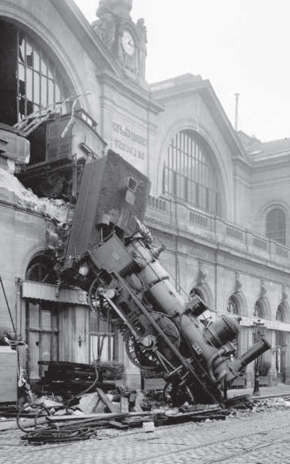
Statistička obrada rezultata
merenja
 Stanica Montparnas, Pariz, 22.10.1895.
Greške u hemijskoj analizi mogu da imaju ozbiljne posledice:
postavljanje dijagnoze bolesti i određivanje terapije;
određivanje opasnog otpada i zagađenja;
kontrola kvaliteta industrijskih proizvoda;
razrešavanje krivičnih dela.

Slide 16
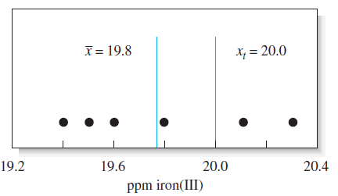
Statistička obrada rezultata
merenja
Rezultati šest ponovljenih određivanja Fe(III) u uzorku standardnog vodenog rastvora koji sadrži 20,00 ppm Fe(III)
Niko ne može da priušti gubitak vremena i sredstava za prikupljanje podataka nepotrebno visoke pouzdanosti.
Vrste grešaka u hemijskim analizama
Načini prepoznavanja grešaka
Procena i prikazivanje veličine grešaka

Slide 17
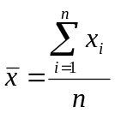
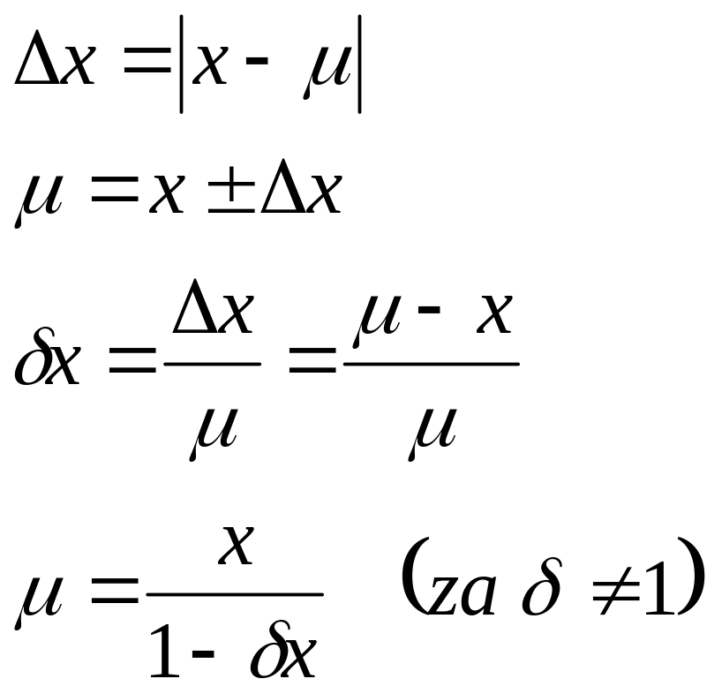
Statistička obrada rezultata
merenja
Greška = razlika između prave i izmerene (izračunate) vrednosti
Apsolutnu grešku uvek treba procenjivati u odnosu na pravu vrednost. Obazrivo sa korišćenjem apsolutne greške kao merila tačnosti!!!

Slide 18
Statistička obrada rezultata
merenja
Ukupnoj vrednosti greške, odnosno nesigurnosti rezultata, doprinose slučajne, sistematske i grube greške.
Slučajne (neodređene): uvek se javljaju; obično male; ne iskrivljuju konačni rezultat u odnosu na tačnu vrednost; uzroci nepoznati;
matematički model raspodele
Sistematske (određene): uvek iskrivljuju rezultat;
uslovljene analitičkim postupkom (smanjena preciznost aparata, pogrešno rukovanje, nečistoća reagenasa);
Greške instrumenta
Greške metode
Lične greške
Matematika nemoćna!
Grube: obično GREŠKE ANALITIČARA
(izbor metode, čuvanje uzoraka, izračunavanje);
jako iskrivljuju krajnji rezultat;
Primena statistike

Slide 19
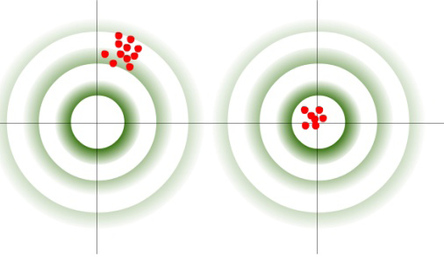
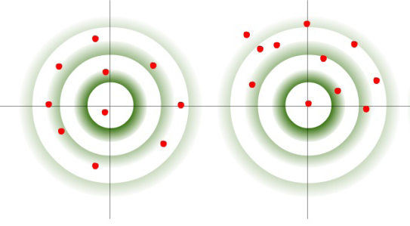
Statistička obrada rezultata
merenja
PRECIZNOST I TAČNOST REZULTATA
HEMIJSKE ANALIZE
Preciznost - rasipanje rezultata oko tačne vrednosti; rezultati paralelnih određivanja se međusobno dobro slažu
Tačnost - rezultati se dobro slažu sa stvarnim sadržajem određivane komponente (ne podležu nekoj sistematskoj grešci)

Slide 20
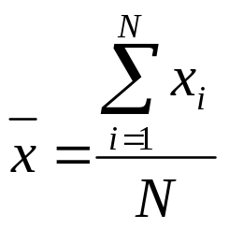
Statistička obrada rezultata
merenja
Značajni termini:
* Veličine oko kojih se rezultati merenja nekog obeležja grupišu.
Mere centralne tendencije
Aritmetička sredina (srednja vrednost)
najčešće konzistentna i efikasna procena parametra μ Gausove raspodele:
Malo N  velika osetljivost na simetriju raspodele
Relativna efikasnost medijane u odnosu na srednju vrednost seta rezultata
n | Relativna efikasnost
2 | 1,00
3 | 0,74
4 | 0,84
5 | 0,70
6 | 0,78
7 | 0,68
8 | 0,74
9 | 0,67
10 | 0,72
∞ | 0,64
Medijana – središnja vrednost podataka poređanih u rastući niz
ako je n ≥ 3, ekstremne vrednosti nemaju uticaja
manje efikasna procena prave vrednosti od aritmetičke sredine

Slide 21

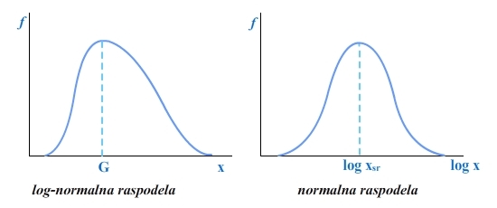
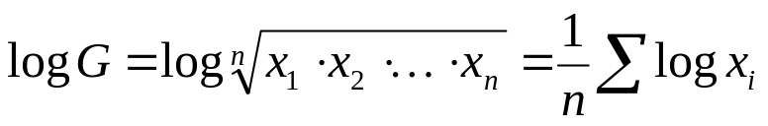
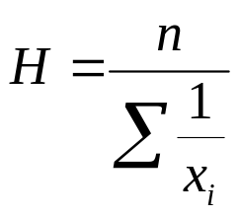
Statistička obrada rezultata
merenja
3. Dominantna vrednost (moda, mod) - vrednost koja se najčešće pojavljuje u skupu merenja
Geometrijska sredina – prosečna mera brzine promena
Koristi se kao mera centralne tendencije kod merenja koja podležu log-normalnoj distribuciji, npr. raspodela broja belih i crvenih krvnih zrnaca u ljudskoj populaciji.
5. Harmonična sredina - prosek nekih odnosa

Slide 22

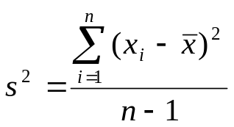


Statistička obrada rezultata
merenja
Mere rasipanja (varijabilnosti)
Daju informacije o rasutosti, varijabilitetu, podataka oko centralne vrednosti.
Varijansa
Predstavlja sumu kvadrata odstupanja pojediničanih vrednosti iz skupa podataka od centralne, odnosno prave vrednosti datog skupa, podeljena sa ukupnim brojem merenja, odnosno brojem stepeni slobode.
Za teorijski beskonačno veliki broj merenja:
Za praktično mali (ograničeni) broj merenja korisiti se procena standardne devijacije ili tzv. popravljena standardna devijacija:
Standardna devijacija
Predstavlja kvadratni koren varijanse, odnosno disperzije, rezultata. Jedinice stadardne devijacije su iste kao i jedinice podataka.

Slide 23


Statistička obrada rezultata
merenja
Raspon (interval varijacije)
Gruba mera rasipanja rezultata. Definiše se kao rastojanje između maksimalne i minalne vrednosti skupa podataka.
Relativna standardna devijacija (koeficijent varijacije)
U oznaci RSD, predstavlja odnos standardne devijacije i centralne, odnosno, prave vrednosti.
Uvek se iskazuje u procentima i daje na dve decimale. Korisna je mera za poređenje varijabiliteta više skupova podataka.
Standardna greška (standardna devijacija srednje vrednosti)
U oznaci predstavlja grešku srednje vrednosti i data je sledećom jednačinom:
Njena veličina određena je voljom eksperimentatora, tj. veličinom uzorka, n. Ona takođe ilustruje i činjenicu da je srednja vrednost tačnija od bilo kog pojedinačnog rezultata i to za n^{1/2} puta.

Slide 24


Statistička obrada rezultata
merenja
Interval pouzdanosti
Interval pouzdanosti predstavlja interval vrednosti nekog obeležja u kome se sa odgovorajućom verovatnoćom može očekivati da se nalazi prava vrednost µ.
Verovatnoća da se nepoznata populaciona srednja vrednost µ nalazi unutar nekog intervala vrednosti označava se kao P = i naziva nivoom poverenja. Pri tome je α tzv. nivo značajnosti, odnosno verovatnoća da µ nije unutar tog intervala. Tipične vrednosti verovatnoće za koje se izračunava interval pouzdanosti su 99%, 95% ili 90%, odnosno = 0,01, 0,05 ili 0,10.
Interval pouzdanosti za veliki broj podataka koji se
pokoravaju normalnoj raspodeli se može izračunati kao:
U slučaju malog brojamerenja z se zamenjuje sa t
iz Studentove raspodele (za odgovarajuću verovatnoću
i broj stepena slobode), a standardna devijacije σ zamenjuje
se sa popravljenom standardnom devijacijom s.

Slide 25
Statistička obrada rezultata
merenja
Greška izvedenog rezultata
Ukoliko se rezultat ne dobija merenjem već se izračunava na osnovu veličina za koje poznajemo procenjene vrednosti apsolutne greške mogu se koristiti sledeća pravila za izračunavanje apsolutne greške rezultata:
Ukoliko je rezultat zbir, odnosno razlika više sabiraka, onda je njegova apsolutna greška jednaka je zbiru apsolutnih grešaka sabiraka
Ukoliko je rezultat proizvod, odnosno količnik više činilaca onda je relativna greška rezultata jednaka zbiru relativnih grešaka činilaca
Na osnovu ovoga važi za stepenu funkciju:
Ukoliko je rezultat logaritam onda je apsolutna vrednost greške rezultata jednaka relativnoj grešci podlogaritamske veličine

Slide 26
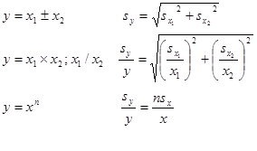
Statistička obrada rezultata
merenja
Na sličan način, kao za slučaj apsolutne i relativne greške izvedenog rezultata, može se izračunati i standardna devijacija odnosno relativna standardna devijacija izvedenog rezultata kada važe sledeća jednostavna pravila:

Slide 27
Statistička obrada rezultata
merenja
Vrednost greške uvek treba prikazivati sa jednom značajnom cifrom, eventualno sa dve. Pri tome se ne rukovodimo pravilima zaokrugljivanja, već grešku uvek zaokrugljujemo na veću vrednost.
Dakle, greška se može proceniti na sledeće načine:
Ukoliko imamo samo jedno merenje, greška se procenjuje kao vrednost najmanjeg podeoka na skali instrumenta ili kao vrednost koja je naznačena. Ukoliko instrument ili metoda daju standardnu devijaciju onda za grešku treba uzeti njenu trostruku vrednost.
Ukoliko se raspolaže ponovljenim merenjima treba proceniti standardnu devijaciju srednje vrednosti i na osnovu nje grešku izračunati kao poluširinu 95%, odnosno 99% intervala pouzdanosti.
Greška izvedenog rezultata se izračunava prema već objašnjenim pravilima.

Slide 28

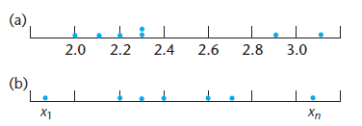
Statistička obrada rezultata
merenja
Statistički testovi
Parametrijski testovi – pretpostavljaju normalnu raspodelu podataka
Neparametrijski testovi
Testiranje prisustva spoljašnjih vrednosti (Q- i G-test)
H₀: Posmatrana vrednost nije posledica grube greške
Q-test: primenjuje se na malim skupovima merenja (n = 3-7)
Q ˂ Qcr H₀: prihvata se
Q ˃ Qcr H₀: odbacuje se
Pažljivo sa “spoljnim” rezultatima!

Slide 29
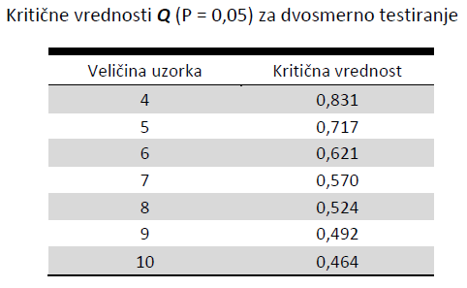

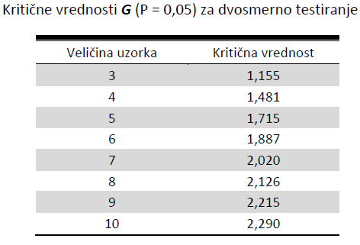

Statistička obrada rezultata
merenja
G-test: primenjuje se za sve veličine
uzoraka
G ˂ Gcr H₀: prihvata se
G ˃ Gcr H₀: odbacuje se
2. F-test: poređenje standardnih devijacija
H₀: varijanse dva seta podataka su bliske, tj. razlika koja postoji između njih nije statistički značajna.
F ˂ Fcr H₀: prihvata se
F ˃ Fcr H₀: odbacuje se

Slide 30
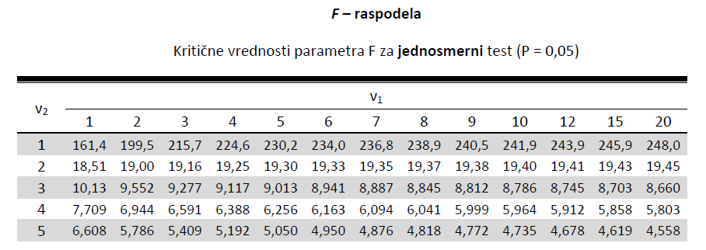
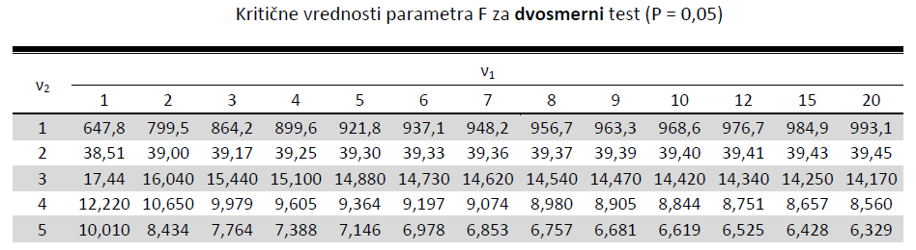
Statistička obrada rezultata
merenja

Slide 31
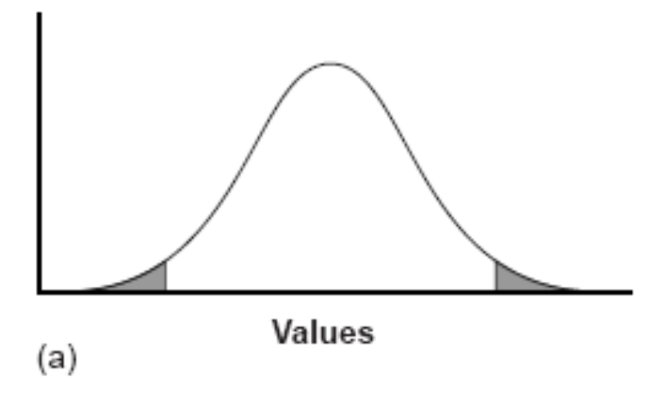
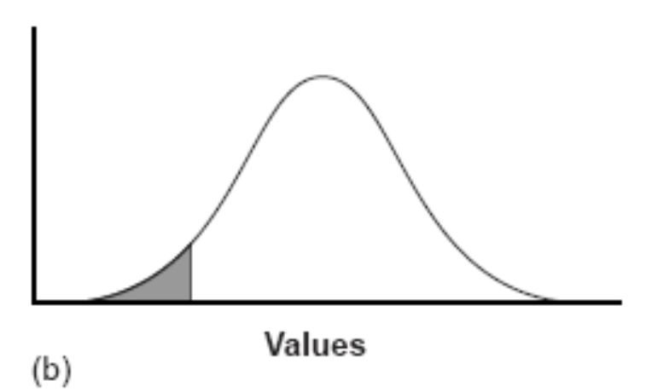
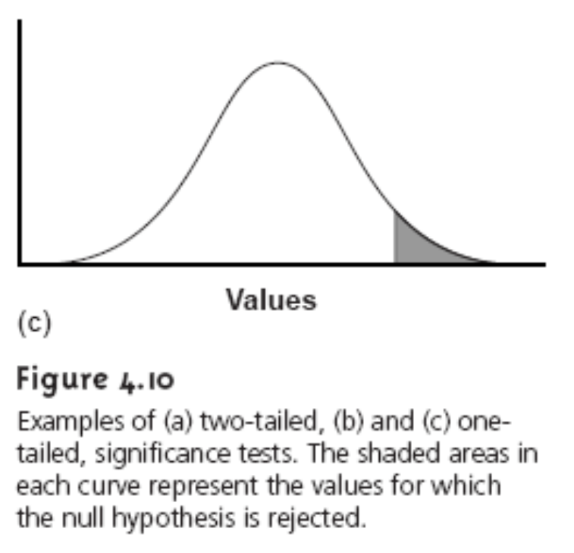
Statistička obrada rezultata
merenja
Dvosmerni test
Jednosmerni testovi
Osenčeni deo – vrednosti koje se odbacuju
Da li je jedna metoda preciznija od druge?
Jednosmerni F-test
Kada F-test prethodi t-testu  dvosmerni test

Slide 32
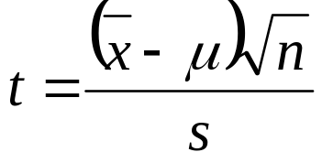
Statistička obrada rezultata
merenja
  3. Studentov t - test
Studentov, t-test se koristi za utvrđivanje postojanja sistematskih grešaka u sledećim slučajevima:
а) Kada se upoređuje srednja vrednost grupe podataka sa pravom vrednošću (određivanje tačnosti)
b) Kada se upoređuju srednje vrednosti dve grupe podataka
c) Kod paralelnih određivanja.
Upoređivanje eksperimentalno određene srednje vrednosti sa pravom vrednošću
H₀ – između posmatrane i poznate, prave vrednosti, ne postoji druga razlika od one koja može da se pripiše slučajnim greškama, drugim rečima ne postoji statistički značajna razlika na datom nivou poverenja.
t ˂ tcr H₀: prihvata se
t ˃ tcr H₀: odbacuje se

Slide 33

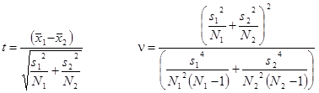
Statistička obrada rezultata
merenja
b) Upoređivanje dve eksperimentalno određene srednje vrednosti
H₀ – dve metode daju jednake rezultate, tj. razlika srednjih vrednosti dva seta podataka se ne razlikuje mnogo od nule.
1. Kada su standardne devijacije dve metode bliske i kada se standardna devijacija može spojiti u jednu zajedničku apsolutnu standardnu devijaciju
2. Kada su standardne devijacije dve metode značajno razlikuju

Slide 34
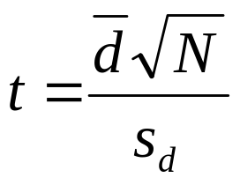
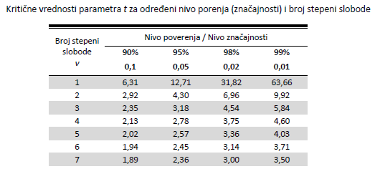


Statistička obrada rezultata
merenja
3. Uporedni t-test
Upoređivanje dve metode ispitivanjem uzoraka koji sadrže različite količine analita.
U ovom slučaju ne može da se upotrebi test za upoređivanje dve srednje vrednosti jer on ne razdvaja varijaciju između metoda od varijacije uzrokovane razlikama između uzoraka
Ne može da se koristi kada je širok opseg koncentracija, jer se zasniva na pretpostavci da bilo koja greška, slučajna ili sistematska, je nezavisna od koncentracije. Alternativa – linearna regresiona analiza.
- srednja vrednost razlike parova
- standardna devijacija razlike parova

Slide 35
Statistička obrada rezultata
merenja
Primer 1.
U standardnom uzorku seruma određivan je sadržaj natrijuma plamenom fotometrijom i dobijeni sledeći rezultati (mmol/dm3):
134,6 137,5 135,6 135,9 135,8 136,2 135,8 134,2 136,7 137,6 135,7 134,9 135,8 136,5 136,0
Ukoliko deklarisana vrednost sadržaja natrijuma iznosi 135,4 mmol/dm3, ispitati tačnost metode.
Primer 2.
Pri određivanju sadržaja kalaja u hrani, uzorci sa hlorovodoničnom kiselinom su refluktovani različito vreme. Neki od dobijenih rezultata su sledeći:
Da li dužina refluktovanja ima uticaja na ishod analize?
Vreme refluktovanja (min) | Sadržaj kalaja (mg/kg)
30 | 55, 57, 59, 56, 56, 59
75 | 57, 55, 58, 59, 59, 59
Primer 3.
Podaci u tabeli pokazuju koncentraciju gvožđa (μg/dm3) određenu dvema različitim metoda u svakom od četiri uzorka.
Utvrditi da li se srednje vrednosti dobijene različitim metodama značajno razlikuju.
Uzorak | Oksidacija | Ekstrakcija
1 | 71 | 76
2 | 61 | 68
3 | 50 | 48
4 | 60 | 57

Slide 36
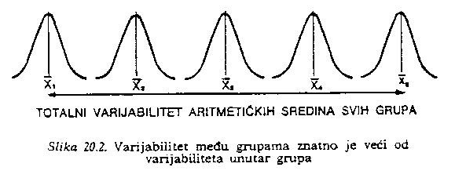
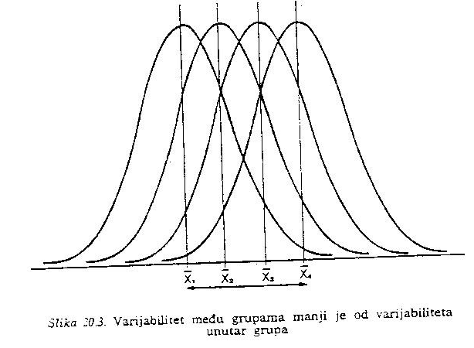
Statistička obrada rezultata
merenja
  Analiza varijanse – ANOVA
Statističko upoređivanje srednjih vrednosti više setova rezultata.
H₀: Svi uzorci potiču iz iste populacije sa srednjom vrednošću µ i varijansom σ₀²
Grupe ne pripadaju
istoj populaciji
Grupe pripadaju
istoj populaciji
isti uzorak različiti uslovi
isti uzorak različite metode
isti uzorak, ista metoda, različite laboratorije, ...
Dve pretpostavke:
svi rezultati su normalno distribuirani
varijanse unutar grupa su homogene

Slide 37
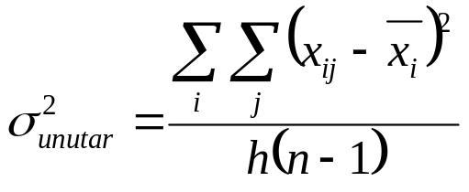
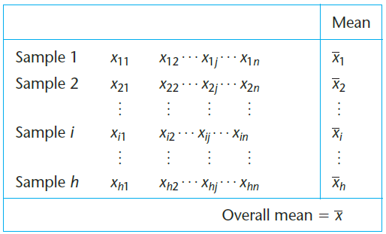
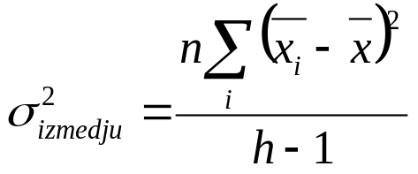


Statistička obrada rezultata
merenja
Ukupan varijabilitet u podacima se razdvaja na dva dela:
  varijabilitet unutar grupa (u ovom slučaju to je varijabilitet ponovljenih merenja – repetabilnost),
  2. varijabilitet između grupa
Jednosmerni F-test

Slide 38







Statistička obrada rezultata
merenja
Varijabilitet unutar grupa
Lab. | Rezultati | Sr. vr.
A | 102, 100, 101 | 101
B | 101, 101, 104 | 102
C | 97, 95, 99 | 97
D | 90, 92, 94 | 92
 | Zajednička sr. vr. | 98
ν = 8 (4 grupe x 2 stepena slobode)
Varijabilitet između grupa
Ako grupe pripadaju populaciji čija je varijansa σ₀²
njihova srednja vrednost pripada populaciji sa
varijansom σ₀²/n
F_{3,8} = 62/3 = 20,7
F > F_{k} (= 4,066; P = 0,05)

Slide 39


Statistička obrada rezultata
merenja
Najmanja značajna razlika (Least Significant Difference – LSD)
Srednje vrednosti se poređaju u rastući niz
Izračunava se razlika između svake dve srednje vrednosti
Upoređuju se razlike sa LSD

Slide 40
Statistička obrada rezultata
merenja
INSTRUMENTALNA ANALIZA
REGRESIJA I KORELACIJA
Većina analitičkih postupaka uključuje instrumentalne metode:
Apsorpciona ili emisiona spektrometrija
Elektrohemijske metode
Hromatografske metode
Termičke i radiohemijske metode itd.
Prednosti:
Velika osetljivost
Simultano određivanje većeg broja analita
Širok opseg C (≥ 6 redova veličine)
Brzina
Cena
Povezanost sa računarima (bolja kontrola i
obrada podataka)

Slide 41
Statistička obrada rezultata
merenja
KORELACIJA
Eksperimentalno se mere x i y
 parovi vrednosti (x_{i}, y_{i})
x i y međusobno zavisne veličine
 KORELACIJA (povezanost dve varijable)
UVEK VIZUELNO PROCENITI
VRSTU I KVALITET KORELACIJE!
Da li između x i y postoji korelacija?
Da li je korelacija linearna?
STATISTIKA
Kalibracione krive u instrumentalnoj analizi
Uobičajena procedura:
Serija standarda (najmanje 5, obično 6) poznate C - kalibracioni standardi
Merenje analitičkog signala  konstruisanje
kalibracione krive (prave)  određivanje koncentracije
analita INTERPOLACIJOM

Slide 42
Statistička obrada rezultata
merenja
Da li je kalibraciona kriva linearna?
DA 
NE  Koji je tip nelinearne zavisnosti?
Koja je “najbolja” kriva (prava) koja opisuje zavisnost analitičkog signala od C?
Kolike su greške i intervali pouzdanosti nagiba i odsečka?
Kolika je greška i interval pouzdanosti određivanja nepoznate C?
Kolika je granica detekcije date analitičke metode?
Važno za konstrukciju kalibracionih krivih:
Kalibracioni standardi pokrivaju celu oblast C
Uključen signal za “blank”
Uobičajeno: y-osa  analitički signal
x-osa  C standarda
Nedostaci:
Greške se javljaju samo u y-vrednostima
Greške u y-vrednostima se ne menjaju sa
promenom C

Slide 43




Statistička obrada rezultata
merenja
PEARSON-ov KORELACIONI KOEFICIJENT
y = a + bx
(x₁, y₁), (x₂, y₂), (x₃, y₃),...(x_{i}, y_{i}),..(x_{n}, y_{n})
centroid
Koliko se dobro eksperimentalne vrednosti slažu sa pravom linijom?  koeficijent saglasnosti

Slide 44




Statistička obrada rezultata
merenja
Test za proveru značajnosti linearne korelacije
Dvosmerni t-test Nulta hipoteza: ne postoji korelacija između x i y Broj stepeni slobode: (n-2)
Dvosmerni F-test Nulta hipoteza: ne postoji korelacija između X i Y Broj stepeni slobode: v₁ = 1, v₂ = n-2
Korelacioni koeficijent između vrednosti koncentracije Zn i Cd u 22 uzorka zemljišta iznosi r = 0,50. Da li je data korelacija statistički značajna na nivou značajnosti od P = 0,05? Na osnovu prethodne jednačine izračunava se najpre vrednost parametra t. Kako je ova vrednost veća od kritične vrednosti t_{crit}(0,05; 20) = 2,09 to se može tvrditi da je data korelacija između sadržaja ova dva elementa u ispitivanim uzorcima zemljišta statistički značajna. Isto važi i u slučaju upotrebe F-testa. što je veće od kritične vrednosti F_{crit}(0,05; 1, 20) = 5,871 Naravno, svaki pokušaj da se modeluje ova zavisnost sa koeficijentom determinacije R²= 0,25 je potpuno beznadežan.

Slide 45












Statistička obrada rezultata
merenja
Određivanje nagiba i odsečka prave –
metod najmanjih kvadrata
"Najbolja" prava mora da prođe kroz tačku koja se naziva centroid
Određivanje greške nagiba i odsečka

Slide 46





Statistička obrada rezultata
merenja
Izračunavanje nepoznate koncentracije i njene greške
Greška manja ukoliko:
Niska vrednost greške kalibracije (što manja standardna greška modela)
Veća osetljivost metode (veće vrednosti nagiba)
Određivana vrednost je rezultat ponovljenih merenja (m≠1)
Povećanje broja kalibracionih standarda
Određivana vrednost je bliža centru kalbiracionog opsega
Što širi radni koncentracioni opseg kalibracione krive (prave)
Granica detekcije i granica određivanja
y_{LOD} = y_{B} (=a) + 3s_{B}

Slide 47



Statistička obrada rezultata
merenja
Metoda standardnog dodatka

Slide 48

Statistička obrada rezultata
merenja
Poređenje analitičkih metoda linearno-regresionom analizom
“idealan” slučaj:
a = 0, b = r = 1
a ≠ 0, b = 1
vrednosti više ili niže od drugih za konstantnu vrednost
b ≠ 1 sistematska greška u nagibu jedne ili d) obe prave
Greška uslovljava
krivolinijsku zavisnost
f) ?!?

